Slide 1


JPEG
Seminar: Kompressionsalgorithmen
Ruslan Ragimov
Theoretical Computer Science
Prof. Peter Rossmanith
Betreuer:
Alexander Langer
Felix Reidl
4.07.2012

Slide 2

Übersicht
Einführung
  Bilddarstellung, R-G-B und Y-U-V Farbräume
Einführung
  Bilddarstellung, R-G-B und Y-U-V Farbräume
Komprimierungsstrategie JPEG
  Überblick
  Komprimierungsstufen im Detail
  Vor-/Nachteile von JPEG
Zusammenfassung
  Vergleich mit anderen Verfahren
Folie:
Ruslan Ragimov

Slide 3
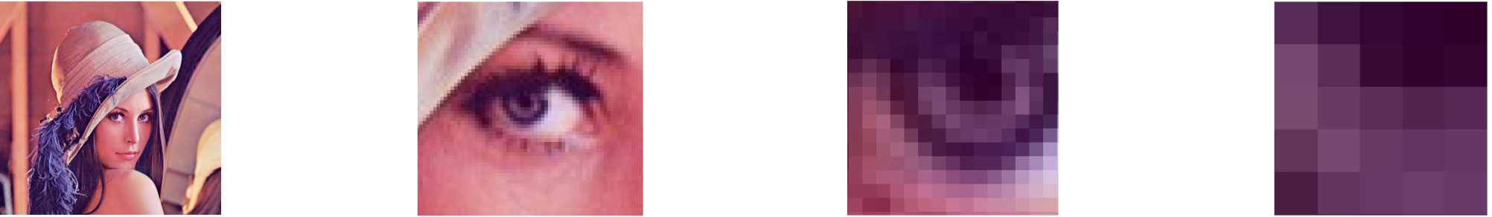
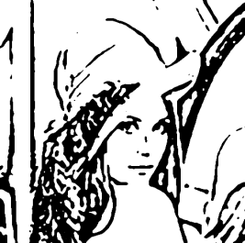
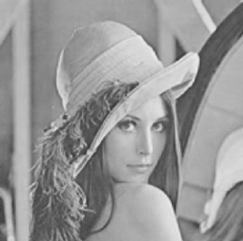
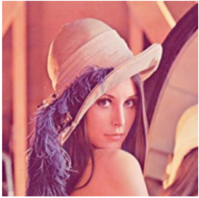

Einführung. Bilddarstellung
: eine $n×m$Matrix von Pixeln
Digitalbild
$n×m$ – Bildgröße (Auflösung: dpi - dots per inch)
Pixel – kleinstes Bildelement mit einem Farbton
1 Bit: s/w
8 Bits: Graustufen
24 Bits: Farbbild (8 R, 8 G, 8 B)
400 x 400
≈ 19,5 kB
400 x 400
≈ 156,25 kB
400 x 400
≈ 468,75 kB
Folie:
Ruslan Ragimov

Slide 4
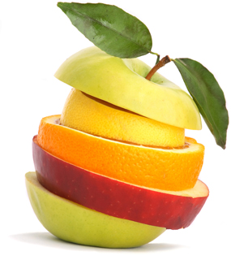

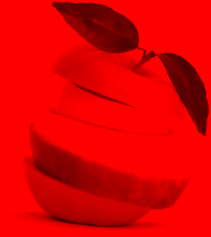
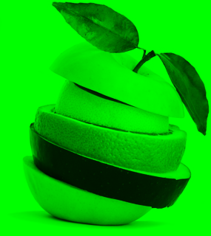
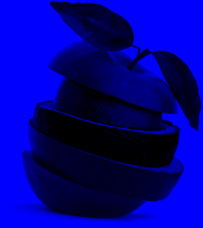
Einführung. R-G-B Farbraum
Rot – Grün – Blau: additiver Farbraum
  Sukzessives Hinzufügen einer Farbe hat einen anderen Farbeindruck
  Durch Mischen von R-G-B bekommt man jeden Farbton
Folie:
Ruslan Ragimov

Slide 5
Einführung. Bildkompression
Bildkompression
  lossless
  lossy
Bestimmen
und
Zusammenfassen
von Redundanzen:
Run-Lenght Encoding
Lempel-Ziv-Welch
Huffman-Coding
Welche Informationen können weggelassen werden???
Folie:
Ruslan Ragimov

Slide 6
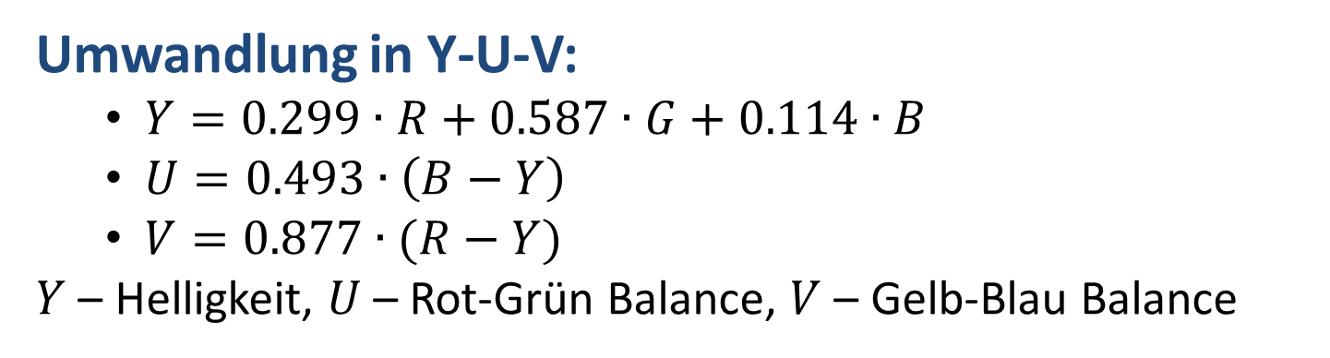
Einführung. Y-U-V Farbraum
Menschliches Auge:
  Höhere Empfindlichkeit zur Helligkeit als zur Farbe
Problem bei R-G-B:
  Helligkeitsinformation ist in jeder Komponente gespeichert
Umwandlung in Y-U-V:
  $Y=0.299∙R+0.587∙G+0.114∙B$
  $U=0.493∙\left(B−Y\right)$
  $V=0.877∙(R−Y)$
$Y$ – Helligkeit, $U$ – Rot-Grün Balance, $V$ – Gelb-Blau Balance
Folie:
Ruslan Ragimov

Slide 7
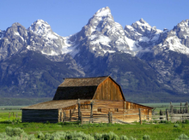
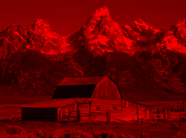
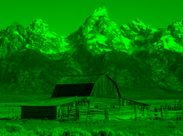
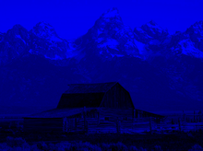
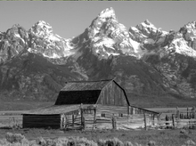

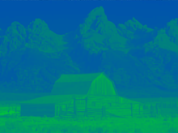
Einführung. Lossy Kompressionsmöglichkeit
24 Bits
Originalbild:
8 Bits
8 Bits
8 Bits
R-G-B:
8 Bits
4 Bits
4 Bits
Y-U-V:
Quelle: Wikipedia
Folie:
Ruslan Ragimov

Slide 8
Übersicht
Einführung
  Bilddarstellung, R-G-B und Y-U-V Farbräume
Komprimierungsstrategie JPEG
  Überblick
  Komprimierungsstufen in Details
  Vor-/Nachteile von JPEG
Zusammenfassung
  Vergleich mit anderen Verfahren
Folie:
Ruslan Ragimov

Slide 9
JPEG. Überblick: Geschichte
Joint Photographic Experts Group:
  Gegründet im Juni 1987 von CCITT und ISO
  Erster Entwurf in 1991
Hauptziele:
    Hohe Kompressionsrate und Qualität
    Benutzung von mehreren Parameter
    Gutes Resultat beim jeglichen durchgehenden Ton
    Anspruchsvoller aber nicht zu komplexer Algorithmus
Folie:
Ruslan Ragimov

Slide 10


JPEG. Überblick: Strategien
Kompressionsstrategien:
  Sequenziell:
    Jede Farbkomponente
      von links nach rechts
      von oben nach unten
  Progressiv:
    Mehrfache Blöcke (Scans)
      von grober zu detaillierter Darstellung
Baseline
  Hierarchisch:
    Mehrfache Auflösungen
  Verlustfrei (Lossless)
Folie:
Ruslan Ragimov

Slide 11
JPEG. Überblick: Stufen
(De-) Kompressionsstufen:
Modus: Baseline Lossless
Normales Bild
Bildvorbereitung
DCT
Dekomprimierung
Komprimierung
Quantisierung
Kodierung
Komprimiertes Bild
Headerbeschreibung
Folie:
Ruslan Ragimov

Slide 12
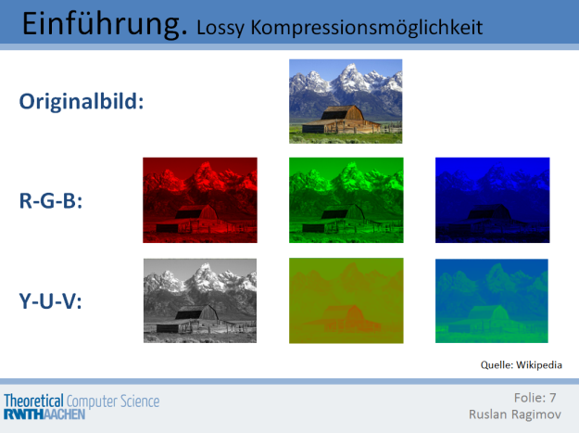
JPEG. Stufe I: Bildvorbereitung
Bildvorbereitung:
  1. Transformation von RGB zur YUV
    Nicht für die monochromen Bilder
  2. Downsampling
    Auflösung von Farbkomponenten verkleinern
    Nicht für die monochromen Bilder
    Nur für hierarchische Strategie
  3. Aufteilung in 8x8 Blöcke
    Pixel von jeder Komponente in 8x8 Blöcke teilen
Folie:
Ruslan Ragimov

Slide 13
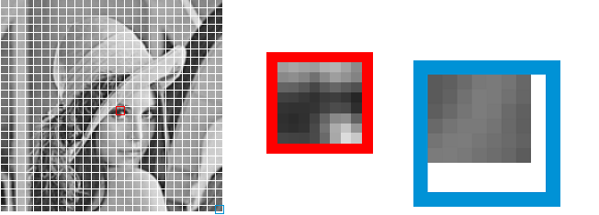
JPEG. Stufe I: Bildvorbereitung
Aufteilung in 8x8 Blöcke
Bei unvollständigen Blöcken werden die letzten Pixeln wiederholt
Folie:
Ruslan Ragimov

Slide 14
JPEG. Überblick: Stufen
(De-) Kompressionsstufen:
Modus: Baseline Lossless
Normales Bild
Bildvorbereitung
DCT
Dekomprimierung
Komprimierung
Quantisierung
Kodierung
Komprimiertes Bild
Headerbeschreibung
Folie:
Ruslan Ragimov

Slide 15
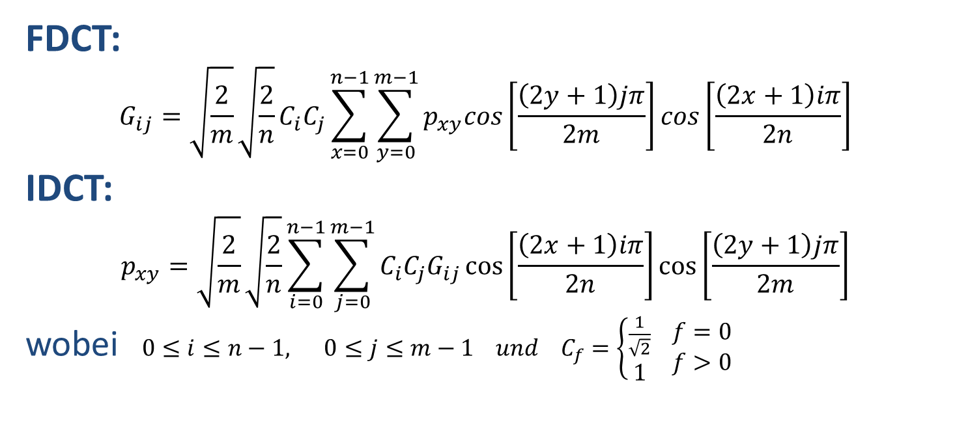
JPEG. Stufe II: DCT
(Forward / Inverse) Discrete Cosine Transformation
  Transformiert Daten von Blöcken in eine mathematische Domäne, die besser für die Kompression geeignet ist.
FDCT:
$$G_{ij}=\sqrt{\frac{2}{m}}\sqrt{\frac{2}{n}}C_{i}C_{j}\sum_{x=0}^{n−1}{\sum_{y=0}^{m−1}{p_{xy}cos\left[\frac{\left(2y+1\right)jπ}{2m}\right]cos\left[\frac{\left(2x+1\right)iπ}{2n}\right]}}$$
IDCT:
$$p_{xy}=\sqrt{\frac{2}{m}}\sqrt{\frac{2}{n}}\sum_{i=0}^{n−1}{\sum_{j=0}^{m−1}{C_{i}C_{j}G_{ij}\cos\left[\frac{\left(2x+1\right)iπ}{2n}\right]\cos\left[\frac{\left(2y+1\right)jπ}{2m}\right]}}$$
wobei $0≤i≤n−1, 0≤j≤m−1 und { C}_{f}=\left\{\begin{matrix}\frac{1}{\sqrt{2}} \\ 1\end{matrix} \begin{matrix}f=0 \\ f>0\end{matrix} \right.$
Folie:
Ruslan Ragimov

Slide 16
JPEG. Stufe II: DCT
DCT (1x8 Block) Beispiel:
16 | 13 | 8 | 11 | 12 | 10 | 12 | 16
GROB
FEIN
FDCT
IDCT
34,64823 | -0,23738 | 5,49685 | 1,161025 | 4,242641 | -1,10122 | -1,5115 | -0,61886
FDCT
IDCT
Folie:
Ruslan Ragimov

Slide 17
JPEG. Stufe II: DCT
DCT (1x8 Block) Beispiel:
16 | 13 | 8 | 11 | 12 | 10 | 12 | 16
GROB
FEIN
FDCT
IDCT
34,64823 | -0,23738 | 5,49685 | 1,161025 | 4,242641 | -1,10122 | -1,5115 | -0,61886
0 | 0 | 0 | 0 | 0 | 0 | 0 | 0
IDCT
0 | 0 | 0 | 0 | 0 | 0 | 0 | 0
Abweichung von Originaldaten:
-16 | -13 | -8 | -11 | -12 | -10 | -12 | -16
Folie:
Ruslan Ragimov

Slide 18
JPEG. Stufe II: DCT
DCT (1x8 Block) Beispiel:
16 | 13 | 8 | 11 | 12 | 10 | 12 | 16
GROB
FEIN
FDCT
IDCT
34,64823 | -0,23738 | 5,49685 | 1,161025 | 4,242641 | -1,10122 | -1,5115 | -0,61886
35 | 0 | 0 | 0 | 0 | 0 | 0 | 0
IDCT
12,37437 | 12,37437 | 12,37437 | 12,37437 | 12,37437 | 12,37437 | 12,37437 | 12,37437
Abweichung von Originaldaten:
-3,62563 | -0,62563 | 4,374369 | 1,374369 | 0,374369 | 2,374369 | 0,374369 | -3,62563
Folie:
Ruslan Ragimov

Slide 19
JPEG. Stufe II: DCT
DCT (1x8 Block) Beispiel:
16 | 13 | 8 | 11 | 12 | 10 | 12 | 16
GROB
FEIN
FDCT
IDCT
34,64823 | -0,23738 | 5,49685 | 1,161025 | 4,242641 | -1,10122 | -1,5115 | -0,61886
35 | 0 | 0 | 0 | 0 | 0 | 0 | 0
IDCT
12,37437 | 12,37437 | 12,37437 | 12,37437 | 12,37437 | 12,37437 | 12,37437 | 12,37437
Abweichung von Originaldaten:
-3,62563 | -0,62563 | 4,374369 | 1,374369 | 0,374369 | 2,374369 | 0,374369 | -3,62563
Folie:
Ruslan Ragimov

Slide 20
JPEG. Stufe II: DCT
DCT (1x8 Block) Beispiel:
16 | 13 | 8 | 11 | 12 | 10 | 12 | 16
GROB
FEIN
FDCT
IDCT
34,64823 | -0,23738 | 5,49685 | 1,161025 | 4,242641 | -1,10122 | -1,5115 | -0,61886
35 | 0 | 5 | 0 | 0 | 0 | 0 | 0
IDCT
14,68407 | 13,33108 | 11,41766 | 10,06467 | 10,06467 | 11,41766 | 13,33108 | 14,68407
Abweichung von Originaldaten:
-1,31593 | 0,331077 | 3,41766 | -0,93533 | -1,93533 | 1,41766 | 1,331077 | -1,31593
Folie:
Ruslan Ragimov

Slide 21
JPEG. Stufe II: DCT
DCT (1x8 Block) Beispiel:
16 | 13 | 8 | 11 | 12 | 10 | 12 | 16
GROB
FEIN
FDCT
IDCT
34,64823 | -0,23738 | 5,49685 | 1,161025 | 4,242641 | -1,10122 | -1,5115 | -0,61886
35 | 0 | 5 | 1 | 0 | 0 | 0 | 0
IDCT
15,0998 | 13,23353 | 10,92727 | 9,786885 | 10,34245 | 11,90805 | 13,42862 | 14,26833
Abweichung von Originaldaten:
-0,9002 | 0,233532 | 2,927267 | -1,21312 | -1,65755 | 1,908053 | 1,428622 | -1,73167
Folie:
Ruslan Ragimov

Slide 22
JPEG. Stufe II: DCT
DCT (1x8 Block) Beispiel:
16 | 13 | 8 | 11 | 12 | 10 | 12 | 16
GROB
FEIN
FDCT
IDCT
34,64823 | -0,23738 | 5,49685 | 1,161025 | 4,242641 | -1,10122 | -1,5115 | -0,61886
35 | 0 | 5 | 1 | 4 | 0 | 0 | 0
IDCT
16,51402 | 11,81932 | 9,513054 | 11,2011 | 11,75667 | 10,49384 | 12,01441 | 15,68255
Abweichung von Originaldaten:
0,514016 | -1,18068 | 1,513054 | 0,201098 | -0,24333 | 0,493839 | 0,014409 | -0,31745
Folie:
Ruslan Ragimov

Slide 23
JPEG. Stufe II: DCT
DCT (1x8 Block) Beispiel:
16 | 13 | 8 | 11 | 12 | 10 | 12 | 16
GROB
FEIN
FDCT
IDCT
34,64823 | -0,23738 | 5,49685 | 1,161025 | 4,242641 | -1,10122 | -1,5115 | -0,61886
35 | 0 | 5 | 1 | 4 | -1 | -1 | -1
IDCT
15,94734 | 13,04944 | 8,537834 | 11,4671 | 11,87335 | 10,54518 | 11,70817 | 15,86653
Abweichung von Originaldaten:
-0,05266 | 0,049436 | 0,537834 | 0,467098 | -0,12665 | 0,545179 | -0,29183 | -0,13347
Folie:
Ruslan Ragimov

Slide 24







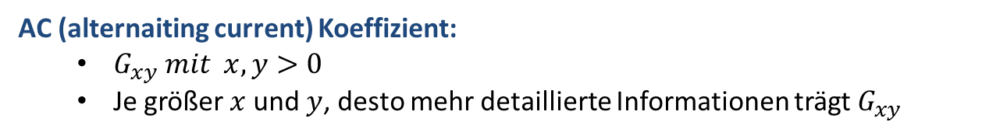





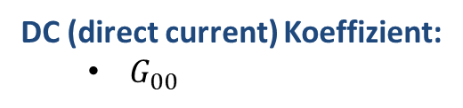


JPEG. Stufe II: DCT
FDCT: $G_{ij}=\frac{1}{4}C_{i}C_{j}\sum_{x=0}^{7}{\sum_{y=0}^{7}{p_{xy}cos\left[\frac{\left(2y+1\right)jπ}{16}\right]cos\left[\frac{\left(2x+1\right)iπ}{16}\right]}}$ mit $C_{f}=\left\{\begin{matrix}\frac{1}{\sqrt{2}} \\ 1\end{matrix} \begin{matrix}f=0 \\ f>0\end{matrix} \right.$
Wichtige Informationen (z.B.: mittlerer Farbton)
$$p_{00}$$
$$p_{01}$$
$$…$$
$$G_{00}$$
$$G_{01}$$
$$…$$
Detaillierte Informationen
(z.B.: scharfe Kanten)
$$p_{10}$$
$$…$$
$$G_{10}$$
$$…$$
FDCT
$$…$$
$$…$$
$$p_{77}$$
$$G_{77}$$
DC (direct current) Koeffizient:
  $G_{00}$
AC (alternaiting current) Koeffizient:
  $G_{xy} mit x,y>0$
  Je größer $x$ und $y$, desto mehr detaillierte Informationen trägt $G_{xy}$
Folie:
Ruslan Ragimov

Slide 25
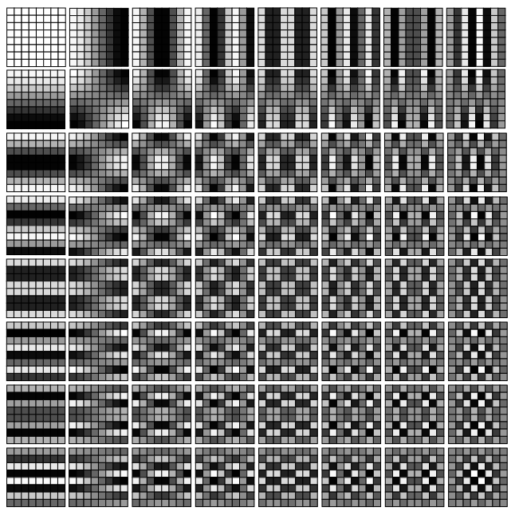

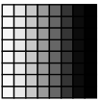
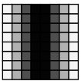
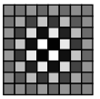











JPEG. Stufe II: DCT
64 Basisbilder von DCT
Frequenz
niedrig
hoch
$${∙ G}_{00}$$
$$G_{00}$$
$$G_{01}$$
$$…$$
niedrig
$$G_{10}$$
$$…$$
$${∙ G}_{01}$$
$$…$$
hoch
$$G_{77}$$
$${∙ G}_{02}$$
.
.
.
+
8x8
Originalblock
$${∙ G}_{77}$$
Folie:
Ruslan Ragimov

Slide 26
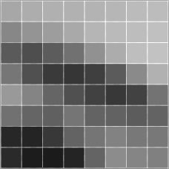
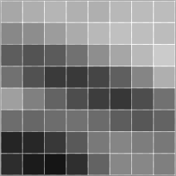
JPEG. Stufe II: DCT
DCT (8x8 Block) Beispiel:
167 | 173 | 176 | 177 | 179 | 182 | 187 | 188
135 | 148 | 157 | 169 | 181 | 186 | 189 | 192
90 | 78 | 92 | 113 | 145 | 172 | 190 | 194
118 | 80 | 58 | 54 | 63 | 91 | 138 | 177
153 | 132 | 101 | 80 | 65 | 56 | 66 | 115
113 | 101 | 96 | 117 | 99 | 98 | 92 | 99
39 | 36 | 56 | 99 | 117 | 130 | 120 | 120
42 | 28 | 27 | 36 | 100 | 140 | 133 | 128
947 | -144 | 50 | 20 | 19 | -2 | 7 | -4
258 | 20 | 8 | -27 | -6 | 3 | -6 | 5
97 | -72 | -78 | 28 | -23 | -4 | 0 | 4
49 | 140 | -24 | -32 | 10 | 1 | -5 | -11
-44 | 42 | 73 | -1 | -1 | -10 | 4 | 6
-22 | -56 | 0 | 3 | 5 | 13 | -1 | -1
5 | -8 | -3 | 13 | -6 | 4 | 1 | 1
1 | 3 | -16 | -2 | 2 | -6 | 3 | 2
FDCT
167 | 174 | 181 | 176 | 175 | 184 | 187 | 188
136 | 141 | 156 | 171 | 184 | 192 | 190 | 188
93 | 83 | 90 | 113 | 142 | 166 | 185 | 203
113 | 81 | 58 | 56 | 69 | 94 | 133 | 175
159 | 128 | 99 | 77 | 60 | 55 | 77 | 113
109 | 103 | 108 | 112 | 107 | 92 | 87 | 99
37 | 38 | 56 | 88 | 121 | 133 | 125 | 120
45 | 27 | 21 | 47 | 98 | 135 | 135 | 127
947 | -144 | 50 | 20 | 19 | -2 | 7 | 0
258 | 20 | 8 | -27 | -6 | 3 | 0 | 0
97 | -72 | -78 | 28 | -23 | 0 | 0 | 0
49 | 140 | -24 | -32 | 0 | 0 | 0 | 0
-44 | 42 | 73 | 0 | 0 | 0 | 0 | 0
-22 | -56 | 0 | 0 | 0 | 0 | 0 | 0
5 | 0 | 0 | 0 | 0 | 0 | 0 | 0
0 | 0 | 0 | 0 | 0 | 0 | 0 | 0
IDCT
Folie:
Ruslan Ragimov

Slide 27

JPEG. Stufe II: DCT
DCT (8x8 Block) Beispiel:
167 | 173 | 176 | 177 | 179 | 182 | 187 | 188
135 | 148 | 157 | 169 | 181 | 186 | 189 | 192
90 | 78 | 92 | 113 | 145 | 172 | 190 | 194
118 | 80 | 58 | 54 | 63 | 91 | 138 | 177
153 | 132 | 101 | 80 | 65 | 56 | 66 | 115
113 | 101 | 96 | 117 | 99 | 98 | 92 | 99
39 | 36 | 56 | 99 | 117 | 130 | 120 | 120
42 | 28 | 27 | 36 | 100 | 140 | 133 | 128
0 | 1 | 5 | 1 | 4 | 2 | 0 | 0
1 | 7 | 1 | 2 | 3 | 6 | 1 | 4
3 | 5 | 2 | 0 | 3 | 6 | 5 | 9
5 | 1 | 0 | 2 | 6 | 3 | 5 | 2
6 | 4 | 2 | 3 | 5 | 1 | 11 | 2
4 | 2 | 12 | 5 | 8 | 6 | 5 | 0
2 | 2 | 0 | 11 | 4 | 3 | 5 | 0
3 | 1 | 6 | 11 | 2 | 5 | 2 | 1
|Differenz|
167 | 174 | 181 | 176 | 175 | 184 | 187 | 188
136 | 141 | 156 | 171 | 184 | 192 | 190 | 188
93 | 83 | 90 | 113 | 142 | 166 | 185 | 203
113 | 81 | 58 | 56 | 69 | 94 | 133 | 175
159 | 128 | 99 | 77 | 60 | 55 | 77 | 113
109 | 103 | 108 | 112 | 107 | 92 | 87 | 99
37 | 38 | 56 | 88 | 121 | 133 | 125 | 120
45 | 27 | 21 | 47 | 98 | 135 | 135 | 127
Folie:
Ruslan Ragimov

Slide 28
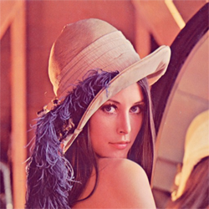

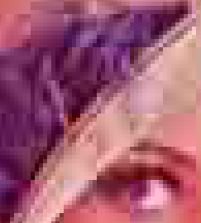
JPEG. Stufe II: DCT
Nachteile von DCT:
  Blöcke werden unabhängig voneinander transformiert
    Bei hoher Kompressionsrate(Quantisierung) können diese erkannt werden
163,2 KB
28,3 KB
Folie:
Ruslan Ragimov

Slide 29


JPEG. Stufe II: DCT
Nachteile von DCT:
  DCT eignet sich schlecht für nicht-durchgehende Töne.
    Keine gute Komprimierung möglich
255 | 0 | 0 | 0 | 0 | 0 | 0 | 0
255 | 255 | 0 | 0 | 0 | 0 | 0 | 0
255 | 255 | 255 | 0 | 0 | 0 | 0 | 0
255 | 255 | 255 | 255 | 0 | 0 | 0 | 0
255 | 255 | 255 | 255 | 255 | 0 | 0 | 0
255 | 255 | 255 | 255 | 255 | 255 | 0 | 0
255 | 255 | 255 | 255 | 255 | 255 | 255 | 0
255 | 255 | 255 | 255 | 255 | 255 | 255 | 255
1147 | 581 | 0 | 61 | 0 | 18 | 0 | 5
-581 | 128 | 266 | 0 | 48 | 0 | 15 | 0
0 | -266 | 128 | 151 | 0 | 30 | 0 | 7
-61 | 0 | -151 | 127 | 98 | 0 | 19 | 0
0 | -48 | 0 | -98 | 127 | 65 | 0 | 10
-18 | 0 | -30 | 0 | -65 | 127 | 42 | 0
0 | -15 | 0 | -19 | 0 | -42 | 127 | 22
-5 | 0 | -7 | 0 | -10 | 0 | -22 | 128
FDCT
223 | 84 | -35 | -43 | 7 | 34 | 12 | -26
267 | 171 | 72 | 15 | -13 | -17 | -2 | 12
282 | 247 | 188 | 96 | -8 | -53 | -17 | 34
258 | 266 | 255 | 182 | 67 | -8 | -13 | 7
243 | 260 | 276 | 252 | 182 | 96 | 15 | -43
247 | 253 | 268 | 276 | 255 | 188 | 72 | -35
256 | 251 | 253 | 260 | 266 | 247 | 171 | 84
262 | 256 | 247 | 243 | 258 | 282 | 267 | 223
1147 | 581 | 0 | 61 | 0 | 18 | 0 | 0
-581 | 128 | 266 | 0 | 48 | 0 | 0 | 0
0 | -266 | 128 | 151 | 0 | 0 | 0 | 0
-61 | 0 | -151 | 127 | 0 | 0 | 0 | 0
0 | -48 | 0 | 0 | 0 | 0 | 0 | 0
-18 | 0 | 0 | 0 | 0 | 0 | 0 | 0
0 | 0 | 0 | 0 | 0 | 0 | 0 | 0
0 | 0 | 0 | 0 | 0 | 0 | 0 | 0
IDCT
Folie:
Ruslan Ragimov

Slide 30
JPEG. Überblick: Stufen
(De-) Kompressionsstufen:
Modus: Baseline Lossless
Normales Bild
Bildvorbereitung
DCT
Dekomprimierung
Komprimierung
Quantisierung
Kodierung
Komprimiertes Bild
Headerbeschreibung
Folie:
Ruslan Ragimov

Slide 31
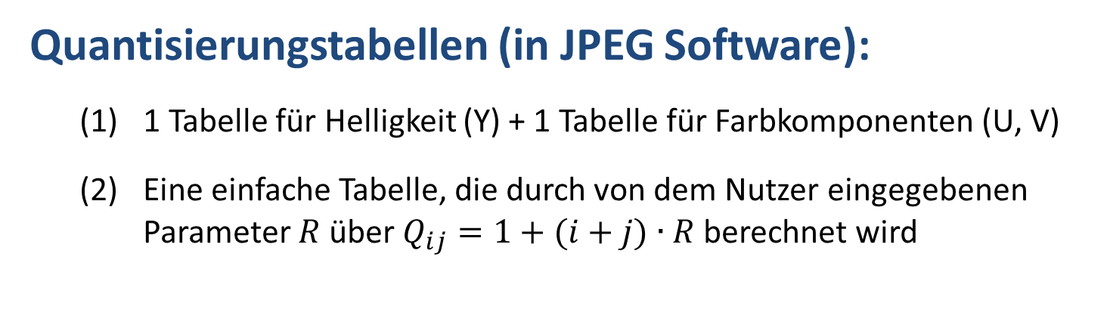
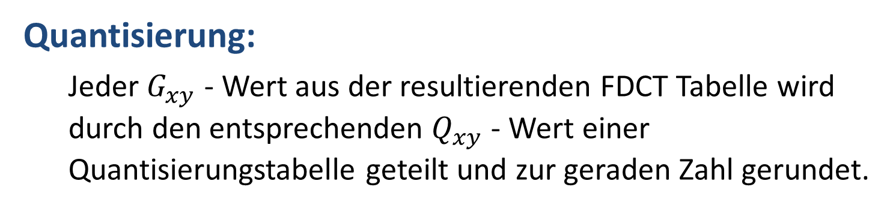
JPEG. Stufe III: Quantisierung
Quantisierung:
  Jeder $G_{xy}$ - Wert aus der resultierenden FDCT Tabelle wird durch den entsprechenden $Q_{xy}$ - Wert einer Quantisierungstabelle geteilt und zur geraden Zahl gerundet.
Quantisierungstabellen (in JPEG Software):
  1 Tabelle für Helligkeit (Y) + 1 Tabelle für Farbkomponenten (U, V)
  Eine einfache Tabelle, die durch von dem Nutzer eingegebenen Parameter $R$ über $Q_{ij}=1+(i+j)∙R$ berechnet wird
Folie:
Ruslan Ragimov

Slide 32


JPEG. Stufe III: Quantisierung
Quantisierungstabellen (erste Variante):
$Q_{xy}$für $Y$-Komponente:
$Q_{xy}$für $U,V$-Komponente:
16 | 11 | 10 | 16 | 24 | 40 | 51 | 61
12 | 12 | 14 | 19 | 26 | 58 | 60 | 55
14 | 13 | 16 | 24 | 40 | 57 | 69 | 56
14 | 17 | 22 | 29 | 51 | 87 | 80 | 62
18 | 22 | 37 | 56 | 68 | 109 | 103 | 77
24 | 35 | 55 | 64 | 81 | 104 | 113 | 92
49 | 64 | 78 | 87 | 103 | 121 | 120 | 101
72 | 92 | 95 | 98 | 112 | 100 | 103 | 99
17 | 18 | 24 | 47 | 99 | 99 | 99 | 99
18 | 21 | 26 | 66 | 99 | 99 | 99 | 99
24 | 26 | 56 | 99 | 99 | 99 | 99 | 99
47 | 66 | 99 | 99 | 99 | 99 | 99 | 99
99 | 99 | 99 | 99 | 99 | 99 | 99 | 99
99 | 99 | 99 | 99 | 99 | 99 | 99 | 99
99 | 99 | 99 | 99 | 99 | 99 | 99 | 99
99 | 99 | 99 | 99 | 99 | 99 | 99 | 99
Folie:
Ruslan Ragimov

Slide 33



JPEG. Stufe III: Quantisierung
Quantisierungstabellen (zweite Variante):
$Q_{ij}=1+(i+j)∙R$
$$Für R=2:$$
$$Für R=8:$$
1 | 3 | 5 | 7 | 9 | 11 | 13 | 15
3 | 5 | 7 | 9 | 11 | 13 | 15 | 17
5 | 7 | 9 | 11 | 13 | 15 | 17 | 19
7 | 9 | 11 | 13 | 15 | 17 | 19 | 21
9 | 11 | 13 | 15 | 17 | 19 | 21 | 23
11 | 13 | 15 | 17 | 19 | 21 | 23 | 25
13 | 15 | 17 | 19 | 21 | 23 | 25 | 27
15 | 17 | 19 | 21 | 23 | 25 | 27 | 29
1 | 9 | 17 | 25 | 33 | 41 | 49 | 57
9 | 17 | 25 | 33 | 41 | 49 | 57 | 65
17 | 25 | 33 | 41 | 49 | 57 | 65 | 73
25 | 33 | 41 | 49 | 57 | 65 | 73 | 81
33 | 41 | 49 | 57 | 65 | 73 | 81 | 89
41 | 49 | 57 | 65 | 73 | 81 | 89 | 97
49 | 57 | 65 | 73 | 81 | 89 | 97 | 105
57 | 65 | 73 | 81 | 89 | 97 | 105 | 113
Folie:
Ruslan Ragimov

Slide 34


JPEG. Stufe III: Quantisierung
DCT (8x8 Block) Beispiel:
167 | 173 | 176 | 177 | 179 | 182 | 187 | 188
135 | 148 | 157 | 169 | 181 | 186 | 189 | 192
90 | 78 | 92 | 113 | 145 | 172 | 190 | 194
118 | 80 | 58 | 54 | 63 | 91 | 138 | 177
153 | 132 | 101 | 80 | 65 | 56 | 66 | 115
113 | 101 | 96 | 117 | 99 | 98 | 92 | 99
39 | 36 | 56 | 99 | 117 | 130 | 120 | 120
42 | 28 | 27 | 36 | 100 | 140 | 133 | 128
947 | -144 | 50 | 20 | 19 | -2 | 7 | -4
258 | 20 | 8 | -27 | -6 | 3 | -6 | 5
97 | -72 | -78 | 28 | -23 | -4 | 0 | 4
49 | 140 | -24 | -32 | 10 | 1 | -5 | -11
-44 | 42 | 73 | -1 | -1 | -10 | 4 | 6
-22 | -56 | 0 | 3 | 5 | 13 | -1 | -1
5 | -8 | -3 | 13 | -6 | 4 | 1 | 1
1 | 3 | -16 | -2 | 2 | -6 | 3 | 2
FDCT
$Q_{xy}$für $Y$-Komponente:
59 | -13 | 5 | 1 | 1 | 0 | 0 | 0
22 | 2 | 1 | -1 | 0 | 0 | 0 | 0
7 | -6 | -5 | 1 | -1 | 0 | 0 | 0
4 | 8 | -1 | -1 | 0 | 0 | 0 | 0
-2 | 2 | 2 | 0 | 0 | 0 | 0 | 0
-1 | -2 | 0 | 0 | 0 | 0 | 0 | 0
0 | 0 | 0 | 0 | 0 | 0 | 0 | 0
0 | 0 | 0 | 0 | 0 | 0 | 0 | 0
16 | 11 | 10 | 16 | 24 | 40 | 51 | 61
12 | 12 | 14 | 19 | 26 | 58 | 60 | 55
14 | 13 | 16 | 24 | 40 | 57 | 69 | 56
14 | 17 | 22 | 29 | 51 | 87 | 80 | 62
18 | 22 | 37 | 56 | 68 | 109 | 103 | 77
24 | 35 | 55 | 64 | 81 | 104 | 113 | 92
49 | 64 | 78 | 87 | 103 | 121 | 120 | 101
72 | 92 | 95 | 98 | 112 | 100 | 103 | 99
$$÷$$
Folie:
Ruslan Ragimov

Slide 35
JPEG. Überblick: Stufen
(De-) Kompressionsstufen:
Modus: Baseline Lossless
Normales Bild
Bildvorbereitung
DCT
Dekomprimierung
Komprimierung
Quantisierung
Kodierung
Komprimiertes Bild
Headerbeschreibung
Folie:
Ruslan Ragimov

Slide 36
JPEG. Stufe IV: Encoding
Im Normalfall:
  DC Werte stellen den mittleren Farbton eines 8x8 Blocks dar
  und unterscheiden sich deshalb nur gering voneinander
  AC Werte eines Blocks bestehen aus mehreren Nullen
  zwischen denen andere Zahlen vorkommen können
Ansatz:
  Kodiere die DC und AC Werte getrennt voneinander
    DC mit Huffman
    AC mit Kombination von RLE und entweder Huffman
    oder Arithmetic Coding
Folie:
Ruslan Ragimov

Slide 37
JPEG. Stufe IV: Encoding
Kodierung von DC Werte:
  Kodiere den ersten DC Wert und die Differenzen
  zu den Nächsten
1118
AC
AC
1114
AC
AC
1119
AC
AC
1120
AC
AC
AC
AC
AC
AC
AC
AC
AC
AC
AC
AC
AC
AC
AC
AC
AC
AC
1118
-4
5
1
Folie:
Ruslan Ragimov

Slide 38






JPEG. Stufe IV: Encoding
Konvertierungstabelle für DC Werte:
Wert | Zeile | Zeilenkode
0 | 0 | 0
-1 1 | 1 | 10
-3 -2 2 3 | 2 | 110
-7 -6 -5 -4 4 5 6 7 | 3 | 1110
-15 -14 -13 … -8 8 … 13 14 15 | 4 | 11110
… | … | …
-16383 -16382 … -8192 8192 … 16382 16383 | 14 | 111111111111110
-32767 -32766 … -16384 16384 … 32766 32767 | 15 | 1111111111111110
32768 | 16 | 1111111111111111
$(11$)|(1118)
$(3$)|(3)
$(3$)|(5)
$1118→111111111110|$10001011110
$−4→1110|0$11
$$5→1110|101$$
Folie:
Ruslan Ragimov

Slide 39
JPEG. Stufe IV: Encoding
AC Kodierung:
  Ordne die AC Werte zig-zag nacheinander
59 | -13 | 5 | 1 | 1 | 0 | 0 | 0
22 | 2 | 1 | -1 | 0 | 0 | 0 | 0
7 | -6 | -5 | 1 | -1 | 0 | 0 | 0
4 | 8 | -1 | -1 | 0 | 0 | 0 | 0
-2 | 2 | 2 | 0 | 0 | 0 | 0 | 0
-1 | -2 | 0 | 0 | 0 | 0 | 0 | 0
0 | 0 | 0 | 0 | 0 | 0 | 0 | 0
0 | 0 | 0 | 0 | 0 | 0 | 0 | 0
FDCT +
Quant.
-13;22;7;2;5;1;1;-6;4;-2;8;-5;1;1;0;0;1;-1;2;-1;0;-2;2;-1;-1;0…0
Folie:
Ruslan Ragimov

Slide 40
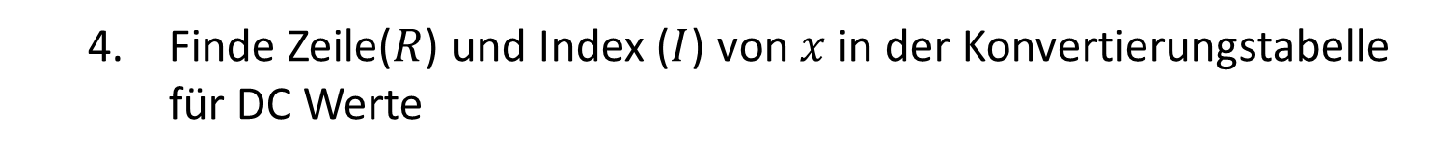
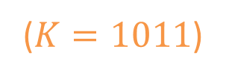
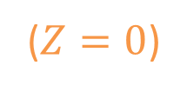

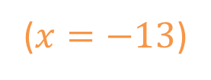
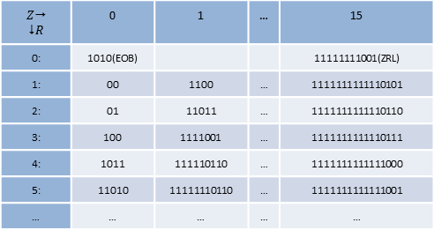
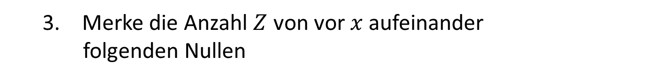
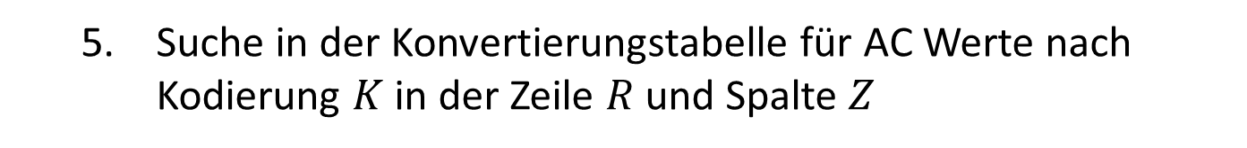
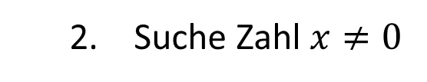
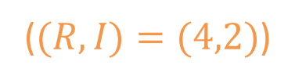
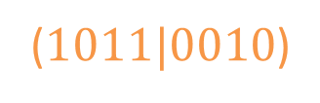
JPEG. Stufe IV: Encoding
AC Kodierung:
  Ordne die AC Werte zig-zag nacheinander
$$Z$$ $$R$$ | 0 | 1 | … | 15
0: | 1010(EOB) |  |  | 11111111001(ZRL)
1: | 00 | 1100 | … | 1111111111110101
2: | 01 | 11011 | … | 1111111111110110
3: | 100 | 1111001 | … | 1111111111110111
4: | 1011 | 111110110 | … | 1111111111111000
5: | 11010 | 11111110110 | … | 1111111111111001
… | … | … | … | …
  Suche Zahl $x≠0$
($x=−13$)
  Merke die Anzahl $Z$ von vor $x$aufeinander
  folgenden Nullen
($Z=0$)
  Finde Zeile($R$) und Index ($I$) von $x$ in der Konvertierungstabelle für DC Werte
($(R,I)=(4,2)$)
Wert | Zeile | Zeilenkode
0 | 0 | 0
-1 1 | 1 | 10
-3 -2 2 3 | 2 | 110
-7 -6 -5 -4 4 5 6 7 | 3 | 1110
-15 -14 -13 … -8 8 … 13 14 15 | 4 | 11110
… | … | …
-16383 -16382 … -8192 8192 … 16382 16383 | 14 | 111111111111110
-32767 -32766 … -16384 16384 … 32766 32767 | 15 | 1111111111111110
32768 | 16 | 1111111111111111
  Suche in der Konvertierungstabelle für AC Werte nach Kodierung $K$ in der Zeile $R$ und Spalte $Z$
($K=1011$)
  Schreibe $K|I$ als Kodierung für die Zahl $x$ und davor kommenden Nullen
($1011|0010$)
-13;22;7;2;5;1;1;-6;4;-2;8;-5;1;1;0;0;1;-1;2;-1;0;-2;2;-1;-1;0…0
Folie:
Ruslan Ragimov

Slide 41
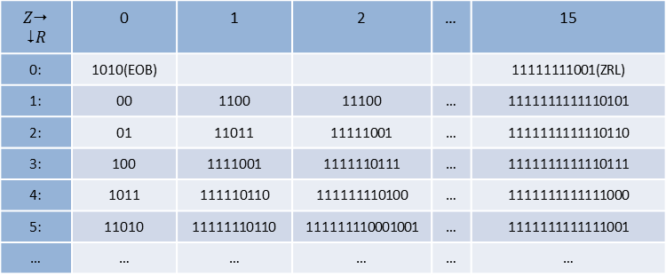


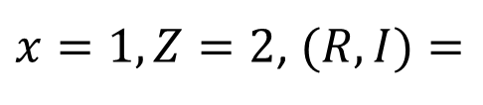
JPEG. Stufe IV: Encoding
AC Kodierung:
-13;22;7;2;5;1;1;-6;4;-2;8;-5;1;1;0;0;1;-1;2;-1;0;-2;2;-1;-1;0…0
10110010 1101010110 100111 0110 100101 001 001 1001 100100 011 10111000 10010 001 001
111001
$x=1, Z=2$, $(R,I)=$
$$(1,1)$$
$$K\left(R,Z\right)=$$
11100
Wert | Zeile | Zeilenkode
0 | 0 | 0
-1 1 | 1 | 10
-3 -2 2 3 | 2 | 110
-7 -6 -5 -4 4 5 6 7 | 3 | 1110
-15 -14 -13 … -8 8 … 13 14 15 | 4 | 11110
… | … | …
-16383 -16382 … -8192 8192 … 16382 16383 | 14 | 111111111111110
-32767 -32766 … -16384 16384 … 32766 32767 | 15 | 1111111111111110
32768 | 16 | 1111111111111111
$$Z$$ $$R$$ | 0 | 1 | 2 | … | 15
0: | 1010(EOB) |  |  |  | 11111111001(ZRL)
1: | 00 | 1100 | 11100 | … | 1111111111110101
2: | 01 | 11011 | 11111001 | … | 1111111111110110
3: | 100 | 1111001 | 1111110111 | … | 1111111111110111
4: | 1011 | 111110110 | 111111110100 | … | 1111111111111000
5: | 11010 | 11111110110 | 111111110001001 | … | 1111111111111001
… | … | … | … | … | …
Folie:
Ruslan Ragimov

Slide 42


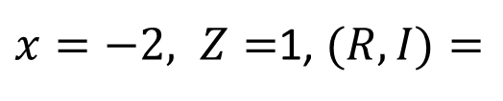
JPEG. Stufe IV: Encoding
AC Kodierung:
-13;22;7;2;5;1;1;-6;4;-2;8;-5;1;1;0;0;1;-1;2;-1;0;-2;2;-1;-1;0…0
10110010 1101010110 100111 0110 100101 001 001 1001 100100 011 10111000 10010 001 001 111001 000 0110 000
1101101
$x=−2, Z=$1, $(R,I)=$
$$(2,1)$$
$$K\left(R,Z\right)=$$
11011
Wert | Zeile | Zeilenkode
0 | 0 | 0
-1 1 | 1 | 10
-3 -2 2 3 | 2 | 110
-7 -6 -5 -4 4 5 6 7 | 3 | 1110
-15 -14 -13 … -8 8 … 13 14 15 | 4 | 11110
… | … | …
-16383 -16382 … -8192 8192 … 16382 16383 | 14 | 111111111111110
-32767 -32766 … -16384 16384 … 32766 32767 | 15 | 1111111111111110
32768 | 16 | 1111111111111111
$$Z$$ $$R$$ | 0 | 1 | 2 | … | 15
0: | 1010(EOB) |  |  |  | 11111111001(ZRL)
1: | 00 | 1100 | 11100 | … | 1111111111110101
2: | 01 | 11011 | 11111001 | … | 1111111111110110
3: | 100 | 1111001 | 1111110111 | … | 1111111111110111
4: | 1011 | 111110110 | 111111110100 | … | 1111111111111000
5: | 11010 | 11111110110 | 111111110001001 | … | 1111111111111001
… | … | … | … | … | …
Folie:
Ruslan Ragimov

Slide 43
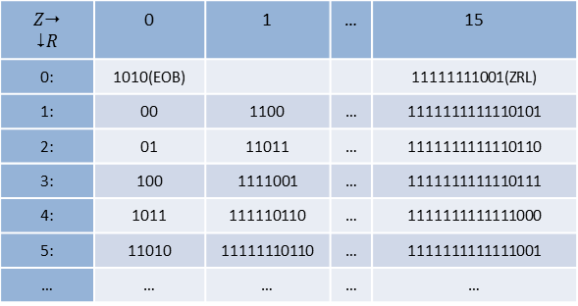
JPEG. Stufe IV: Encoding
AC Kodierung:
-13;22;7;2;5;1;1;-6;4;-2;8;-5;1;1;0;0;1;-1;2;-1;0;-2;2;-1;-1;0…0
10110010 1101010110 100111 0110 100101 001 001 1001 100100 011 10111000 10010 001 001 111001 000 0110 000 1101101 0110 000 000
1010
Wert | Zeile | Zeilenkode
0 | 0 | 0
-1 1 | 1 | 10
-3 -2 2 3 | 2 | 110
-7 -6 -5 -4 4 5 6 7 | 3 | 1110
-15 -14 -13 … -8 8 … 13 14 15 | 4 | 11110
… | … | …
-16383 -16382 … -8192 8192 … 16382 16383 | 14 | 111111111111110
-32767 -32766 … -16384 16384 … 32766 32767 | 15 | 1111111111111110
32768 | 16 | 1111111111111111
$$Z$$ $$R$$ | 0 | 1 | … | 15
0: | 1010(EOB) |  |  | 11111111001(ZRL)
1: | 00 | 1100 | … | 1111111111110101
2: | 01 | 11011 | … | 1111111111110110
3: | 100 | 1111001 | … | 1111111111110111
4: | 1011 | 111110110 | … | 1111111111111000
5: | 11010 | 11111110110 | … | 1111111111111001
… | … | … | … | …
Folie:
Ruslan Ragimov

Slide 44
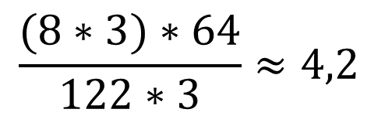
JPEG. Stufe IV: Encoding
AC Kodierung:
+ DC Wert
59
-13;22;7;2;5;1;1;-6;4;-2;8;-5;1;1;0;0;1;-1;2;-1;0;-2;2;-1;-1;0…0
10110010 1101010110 100111 0110 100101 001 001 1001 100100 011 10111000 10010 001 001 111001 000 0110 000 1101101 0110 000 000 1010
1111110111011 10110010 1101010110 100111 0110 100101 001 001 1001 100100 011 10111000 10010 001 001 111001 000 0110 000 1101101 0110 000 000 1010
122 Bits für ein 64 Pixel-Block
Für 8 Bits pro Komponente im Originalbild, wäre die Kompressionsrate ungefähr:
$$\frac{(8∗3)∗64}{122∗3}≈4,2$$
Folie:
Ruslan Ragimov

Slide 45
JPEG. Überblick: Stufen
(De-) Kompressionsstufen:
Modus: Baseline Lossless
Normales Bild
Bildvorbereitung
DCT
Dekomprimierung
Prediction
Komprimierung
Quantisierung
Kodierung
Komprimiertes Bild
Headerbeschreibung
Folie:
Ruslan Ragimov

Slide 46
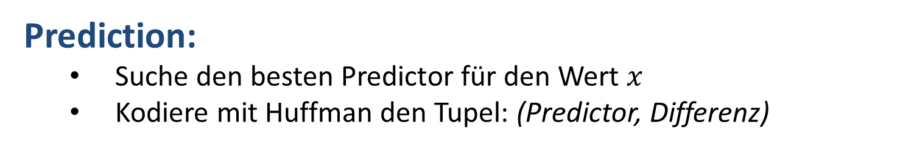
JPEG. Lossless-Modus: Prediction
Lossless Ansatz:
  Statt DCT und Quantisierung wende Prediction an
Prediction:
  Suche den besten Predictor für den Wert $x$
  Kodiere mit Huffman den Tupel: (Predictor, Differenz)
… | … | …
… | A | B
… | C | X
Predictor | Wert X
0 | keine Vorhersage
1 | A
2 | B
3 | C
4 | A+B-C
5 | A+(B-C)/2
6 | B+(A-C)/2
7 | (A+B)/2
keine Vorhersage
10
8
6
12
11
10
9
… | … | …
… | 10 | 8
… | 6 | 12
Zu speichern: (4,0)
Folie:
Ruslan Ragimov

Slide 47
JPEG. Überblick: Stufen
(De-) Kompressionsstufen:
Modus: Baseline Lossless
Normales Bild
Bildvorbereitung
DCT
Prediction
Komprimierung
Quantisierung
Kodierung
Komprimiertes Bild
Headerbeschreibung
Folie:
Ruslan Ragimov

Slide 48
JPEG. Vor-/Nachteile
Vorteile:
  weit verbreitet
  hohe Kompressionsrate (insbesondere für Fotos)
Nachteile:
  Qualitätsverlust (auch beim jeden Speichern)
  schlecht für harte Farbübergänge
  Transparenz und Animation nicht unterstützt
Folie:
Ruslan Ragimov

Slide 49
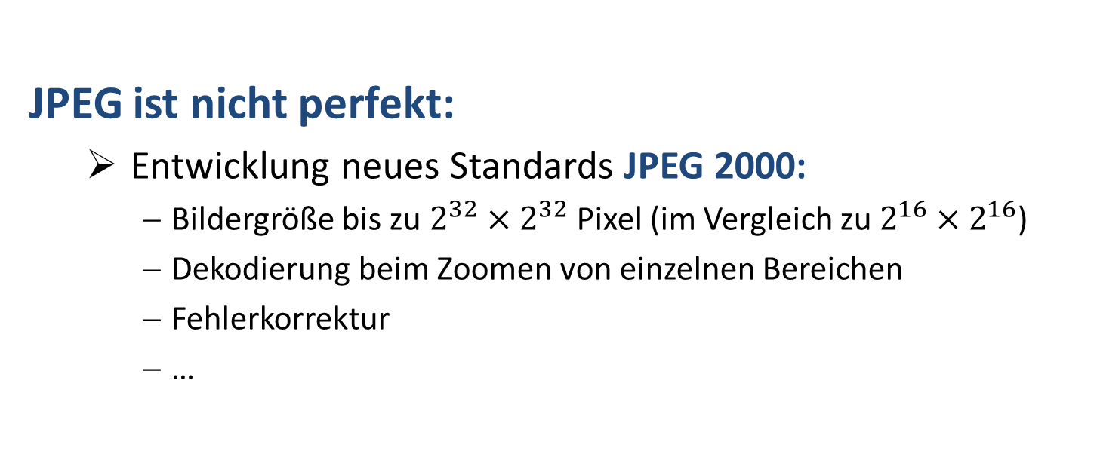
JPEG. Ausblick
Lossless JPEG Modus wurde nicht erfolgreich
  Entwicklung eines geeigneten Kompressionsverfahrens JPEG-LS
JPEG ist nicht perfekt:
  Entwicklung neues Standards JPEG 2000:
    Bildergröße bis zu $2^{32}×2^{32}$ Pixel (im Vergleich zu $2^{16}×2^{16}$)
    Dekodierung beim Zoomen von einzelnen Bereichen
    Fehlerkorrektur
    …
Folie:
Ruslan Ragimov

Slide 50
Übersicht
Einführung
  Bilddarstellung, R-G-B und Y-U-V Farbräume
Komprimierungsstrategie JPEG
  Überblick
  Komprimierungsstufen in Details
  Vor-/Nachteile von JPEG
Zusammenfassung
  Vergleich mit anderen Verfahren
Folie:
Ruslan Ragimov

Slide 51
Zusammenfassung
Einführung
JPEG
Bildvorbereitung
8x8 Blöcke (YUV)
Komponenten YUV
DCT
Prediction
8x8 Blöcke (Frequenzbereich)
Quantisierung
Daten im
Differenzbereich
8x8 Blöcke (Quantisierte Freq.)
Kodierung
Komprim. Datenblöcke
Headerbeschreibung
Vergleich
Folie:
Ruslan Ragimov

Slide 52


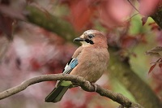

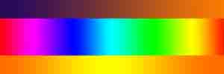
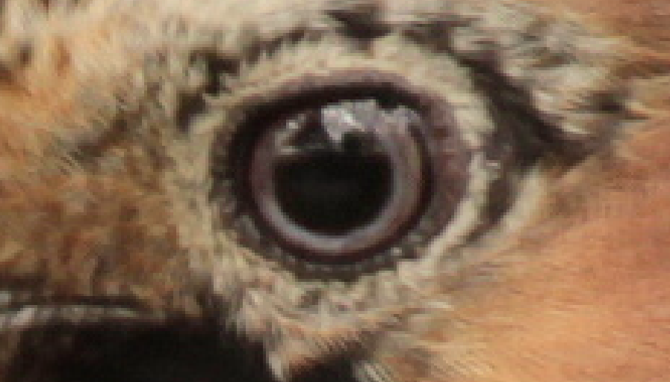
Vergleich
1.
2.
3.
300x100 px
87,9 KB
3456x2304 px 22,7 MB
1600x1200 px 5,5 MB
Datei # | JPEG (KB) L / M / H | PNG (KB) | LZMA(KB) | BZIP2 (KB)
1 | 14,7 / 18,5 / 24,4 | 14,2 | 11,6 | 12
2 | 141 / 572 / 3200 | 8667 | 10114 | 10098
3 | 82 / 174 / 414 | 707 | 569 | 526
Folie:
Ruslan Ragimov

Slide 53

Ende
Vielen Dank!
Fragen ?!
Folie:
Ruslan Ragimov

